Slide 1


Slide 2

2010.06.14
Executive Planning Director 이정애

Slide 3
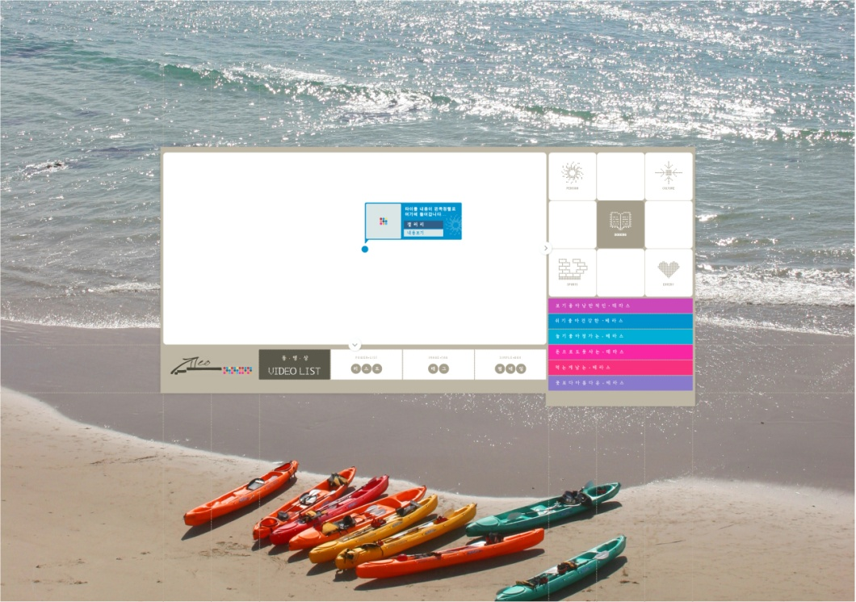
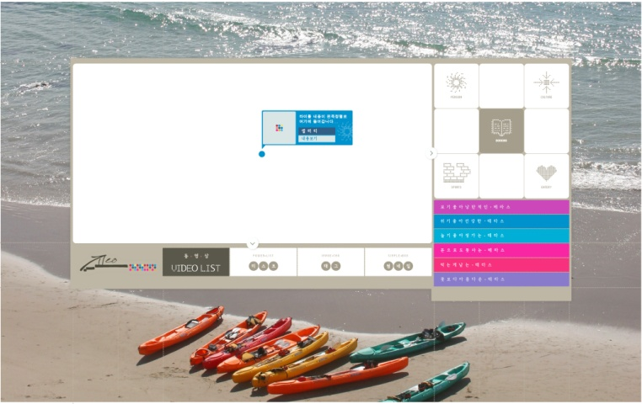
002. 모니터 해상도가 2560이하일 경우의 화면
001. 모니터 해상도가 2560 이상일 경우, 사이즈가 큰 배경이미지 사용
화면 명 : 001.jpg 002.jpg
최대사이즈 : 2560*1600 ( 혹은 가로만 더 길게 증가 )
최소사이즈 : 1024* 600
폰트사이즈는 모니터 해상도에 영향 받지 않는 고정크기
메뉴사이즈도 약간 부분 조정하거나 고정크기
모니터 해상도에 따라 지도영역이 가로방향으로 늘어난다
모니터 해상도에 따른 여백의 비율, 가로세로의 비율조정 | Google 지도와 4가지 방식의 메뉴들
1 Depth – 메인 페이지 초기화면

Slide 4
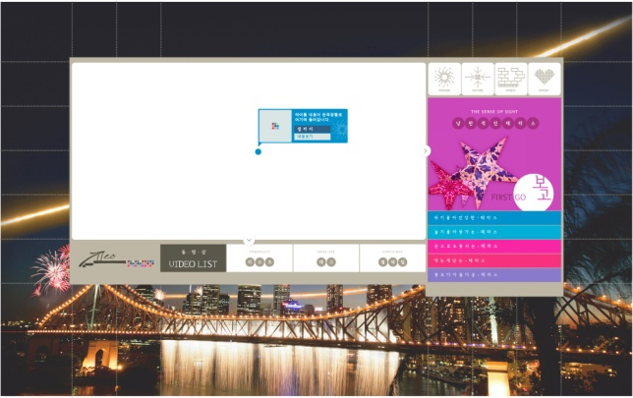
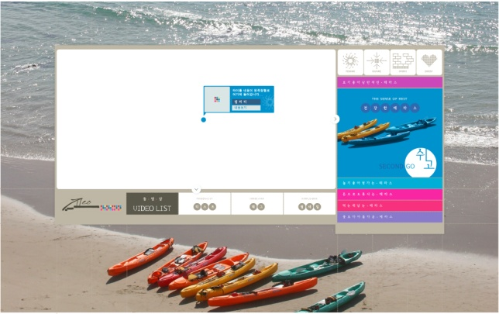
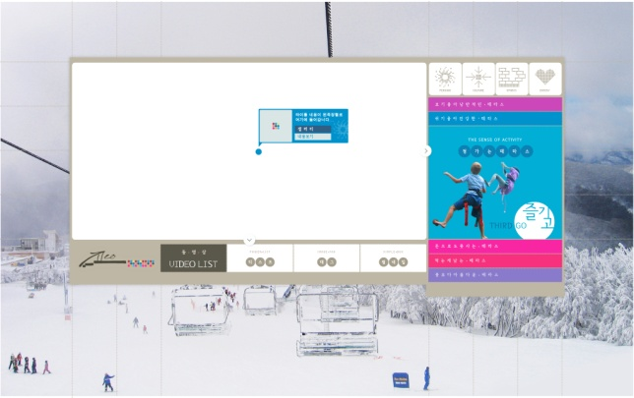
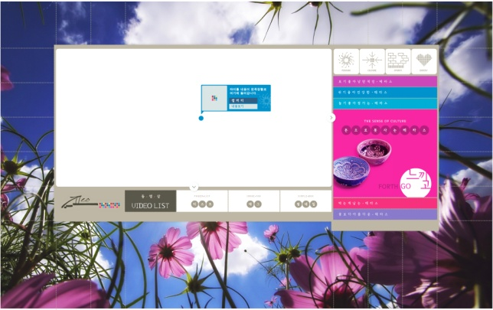
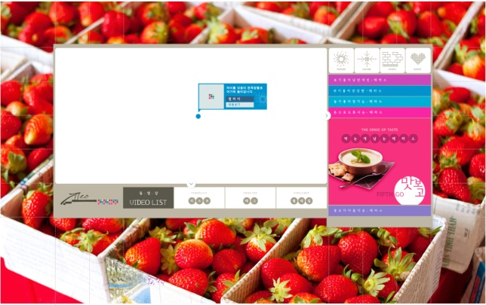
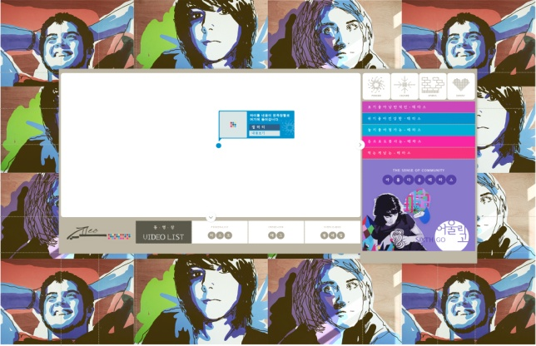
화면 명 : 018.jpg – 023.jpg
마우스 오버 시, 디자인 적용
부드러움 보통의 모션적용, 화면이 넓어지고 나서 곧바로 내용등장 . 소스는 수정이 용이하게 처리.
화살표 클릭 시 지도영역이 가로 세로로 자유롭게 크기조정가능, 부드러움 보통의 모션적용,
각 카테고리바다 배경이미지를 다르게 적용 (6가지 배경이미지)
해당하는 영역이 가로 혹은 세로로 넓어지는 방식
1 Depth – 마우스오버 01

Slide 5
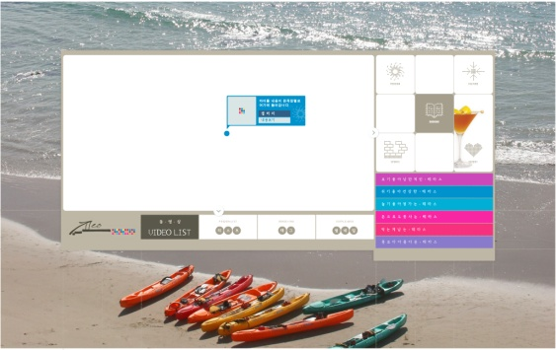
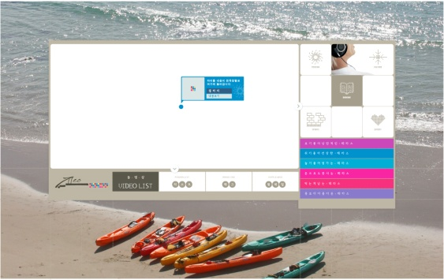
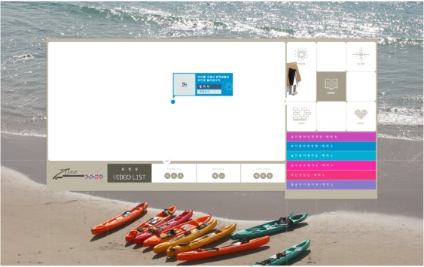
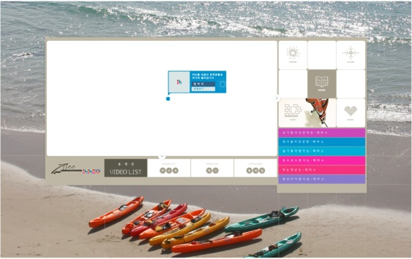
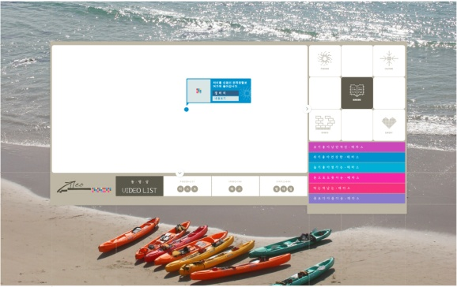
화면 명 : 003.jpg 004.jpg 005.jpg 006.jpg 007.jpg
마우스 오버 시, 디자인 적용
부드러움 모션으로 속도는 빠르게, 보통의 모션적용
해당하는 영역 안에서 부드럽게 이미지가 전환되는 방식
1 Depth – 마우스오버 02

Slide 6
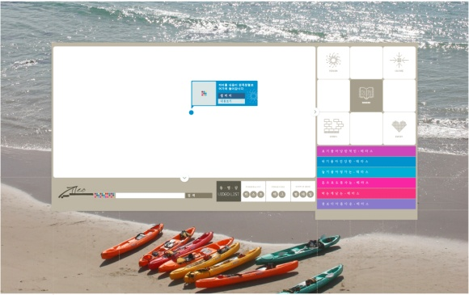
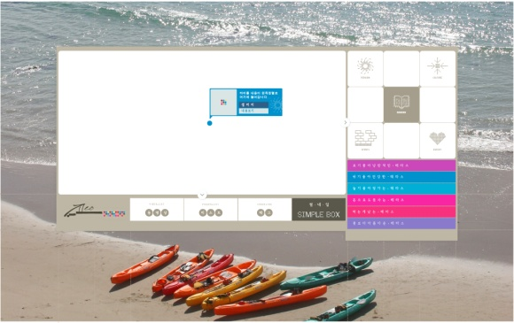
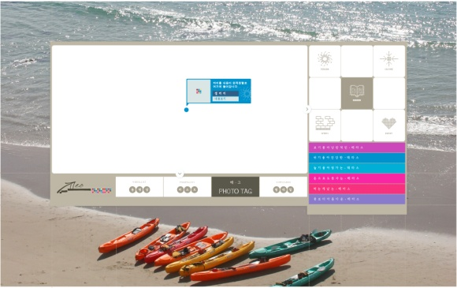
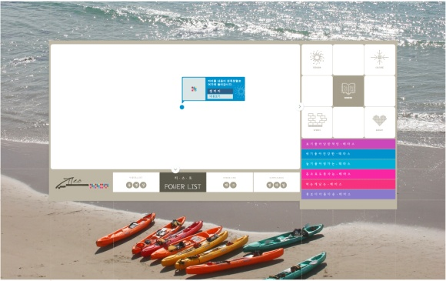

화면 명 : 055.jpg – 059.jpg
마우스 오버 시, 디자인 적용
부드러움 모션으로 속도는 빠르게, 보통의 모션적용
해당하는 영역 안에서 부드럽게 이미지가 전환되는 방식
1 Depth – 마우스오버 02

Slide 7
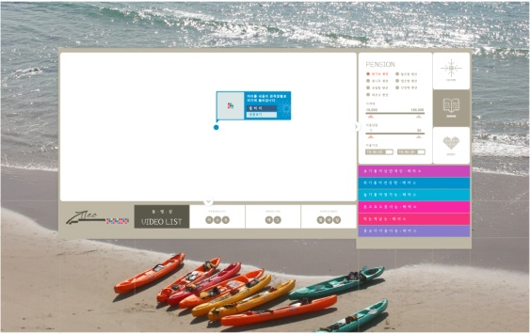
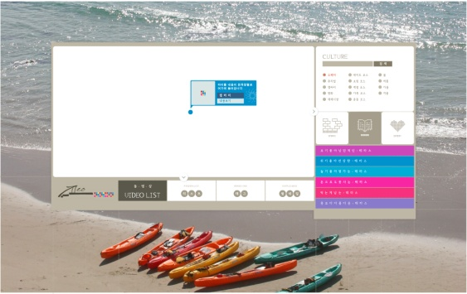
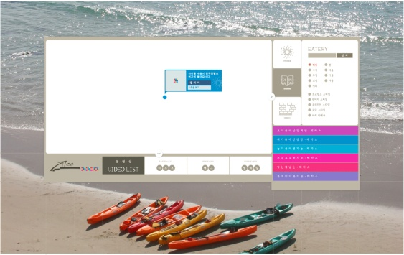
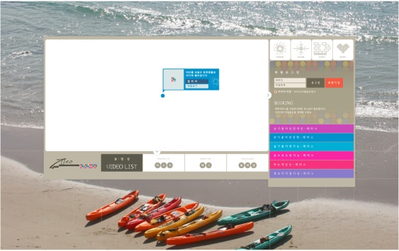
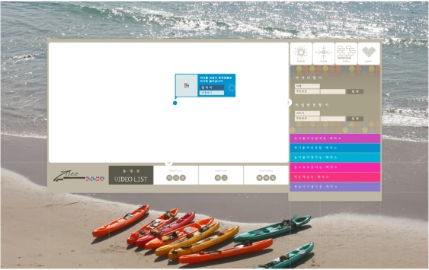

화면 명 : 008.jpg 009.jpg 010.jpg 012.jpg 016.jpg MyTerrace_1.jpg
검색조건에 따른 실시간 데이터 표시, 키워드 추천이 필요한가? 리셋 버튼이 필요한가?
화면이 넓어지고 나서 곧바로 내용이 등장하는, 부드러운 보통의 모션적용
검색조건에 따라 실시간으로 Google 지도에 표시 | 로그인 화면 | 로그인 후 개인화 서비스 요약화면 등장
2 Depth – 빠른 검색 인터페이스

Slide 8
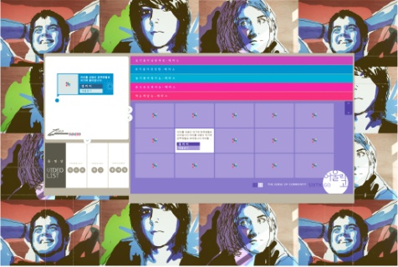
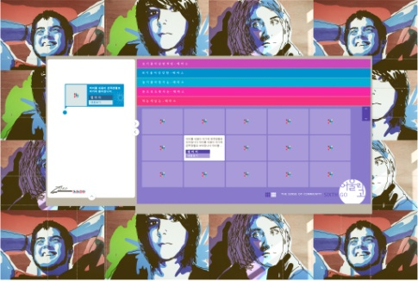
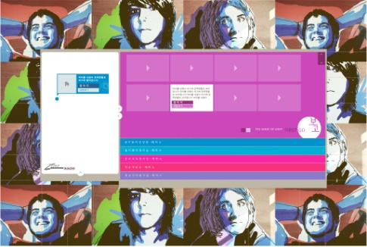
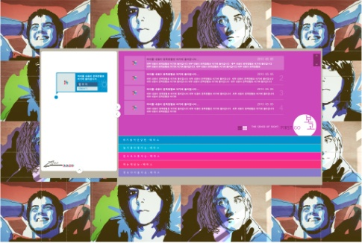
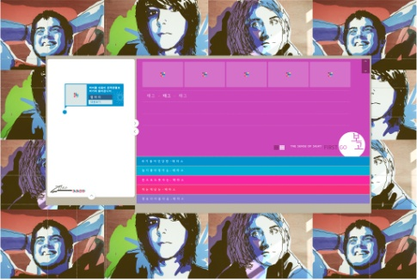
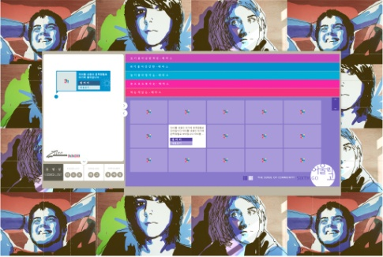
화면 명 : 024.jpg – 029.jpg
마우스 롤 버튼에 따라, 리스트 개수가 더 많아지거나 더 적어지는 기능, 이때 썸네일 등의 크기도 확대되거나 축소된다
페이지 넘김은, 스크롤 바가 아닌, 마우스 클릭 또는 마우스 드래그로 가능하게 처리
로딩 바 삽입, 기본은 최근 순으로 보기, 인기도 순으로 보기 버튼삽입
각 카테고리바다 배경이미지를 다르게 적용 (6가지 배경이미지)
4가지 방식의 미리 보기 | 마우스 롤 기능과 드래그 기능 | 지도 드래그시 미리 보기에 반영
2 Depth – 4가지 형식으로 비주얼 미리보기

Slide 9
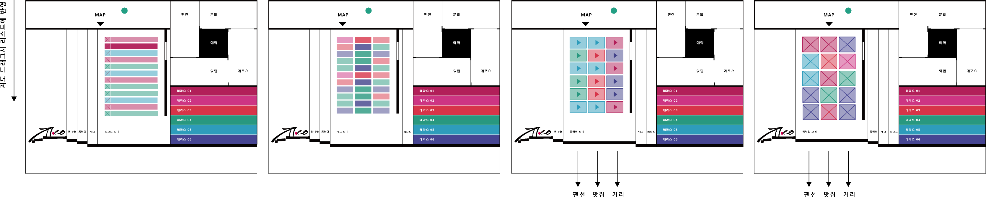
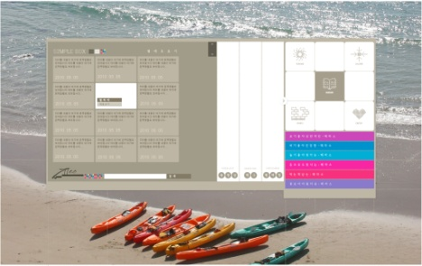
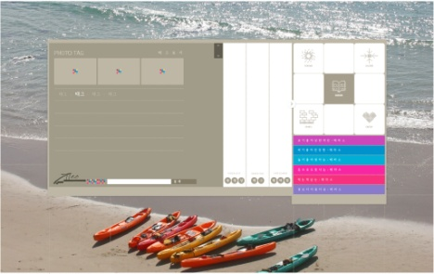
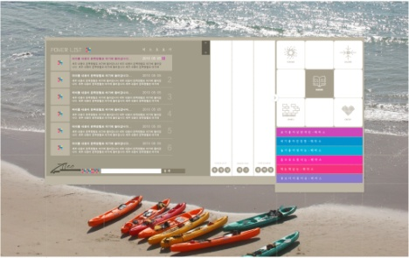

화면 명 : 060.jpg – 064.jpg
마우스 롤 버튼에 따라, 리스트 개수가 더 많아지거나 더 적어지는 기능, 이때 썸네일 등의 크기도 확대되거나 축소된다
페이지 넘김은, 스크롤 바가 아닌, 마우스 클릭 또는 마우스 드래그로 가능하게 처리
로딩 바 삽입, 기본은 최근 순으로 보기, 인기도 순으로 보기 버튼삽입,
테라스 카테고리 클릭시 컨셉에 해당하는 디스플레이
상단에 화살표 삽입 (지도펼치기와 지도접기)
4가지 방식의 미리 보기 | 마우스 롤 기능과 드래그 기능 | 지도 드래그시 미리 보기에 반영
2 Depth – 4가지 형식으로 비주얼 미리보기

Slide 10
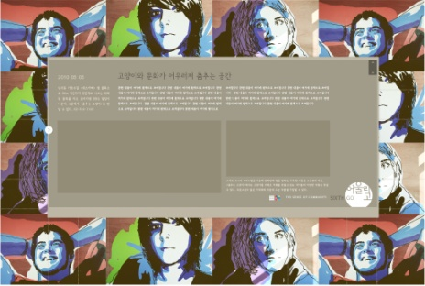
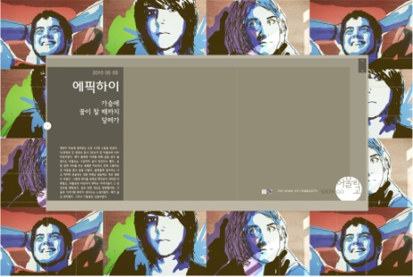
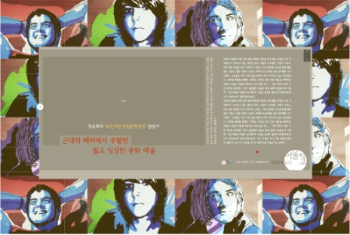
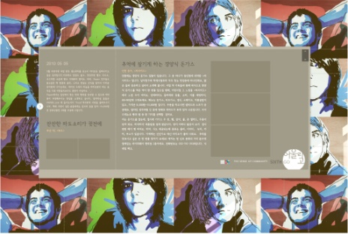
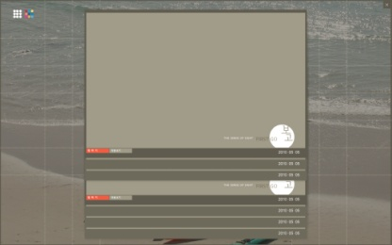
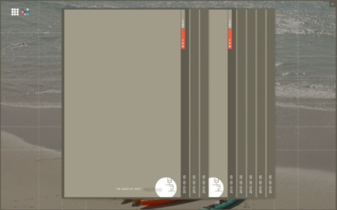
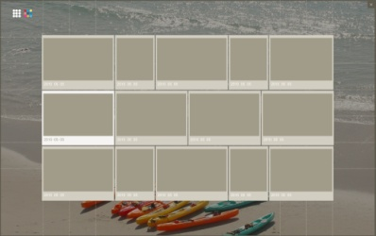
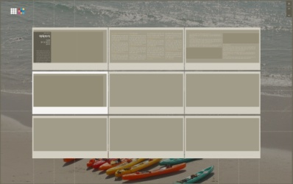
관리자단에서 등록할 수 있는, 내용에 관한 플래쉬 스킨 (샘플 스킨은 4가지)
[갤러리로 보기] 클릭시, 배경이 어두워지는 팝업개념의 갤러리
모든 미디어마다 마우스 오버하면 [갤러리로 보기] 버튼등장
미디어 펼쳐보기와 컨텐츠 펼쳐보기 화면
배경이 어두워지는 팝업개념 안에서 디스플레이
화면 명 : 030.jpg-033.jpg
폰트사이즈는 고정 , 로딩바 삽입, 배경이 정렬되고 곧바로 내용이 등장
고정 스킨 내에서 내용의 길이에 상관없이 스크롤하면서 내용을 읽을 수 있도록 처리
팝업창 형태의 갤러리는, 스크롤 버튼에 따라 다음 미디어 보기가능
미디어 펼쳐보기는, 스크롤 버튼에 따라 리스트가 많아지거나 작아진다. (확대, 축소)
화면사이즈를 확대 축소함에 따라 내용의 양과 크기 조절 | 관리자단에서 등록가능한 플래쉬 스킨 | 갤러리 팝업 창
3 Depth – 최종 인터페이스

Slide 11
관리자단에서 등록할 수 있는, 내용에 관한 플래쉬 스킨 (샘플 스킨은 4가지)
[갤러리로 보기] 클릭시, 배경이 어두워지는 팝업개념의 갤러리
모든 미디어마다 마우스 오버하면 [갤러리로 보기] 버튼등장
미디어 펼쳐보기와 컨텐츠 펼쳐보기 화면
배경이 어두워지는 팝업개념 안에서 디스플레이
화면 명 : 030.jpg-033.jpg
폰트사이즈는 고정 , 로딩바 삽입, 배경이 정렬되고 곧바로 내용이 등장
고정 스킨 내에서 내용의 길이에 상관없이 스크롤하면서 내용을 읽을 수 있도록 처리
팝업창 형태의 갤러리는, 스크롤 버튼에 따라 다음 미디어 보기가능
미디어 펼쳐보기는, 스크롤 버튼에 따라 리스트가 많아지거나 작아진다. (확대, 축소)
화면사이즈를 확대 축소함에 따라 내용의 양과 크기 조절 | 관리자단에서 등록가능한 플래쉬 스킨 | 갤러리 팝업 창
3 Depth – 컨텐츠 인터페이스

Slide 12
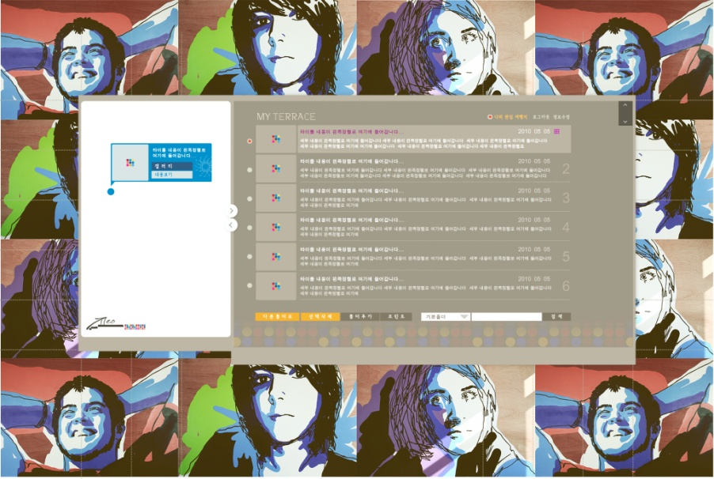
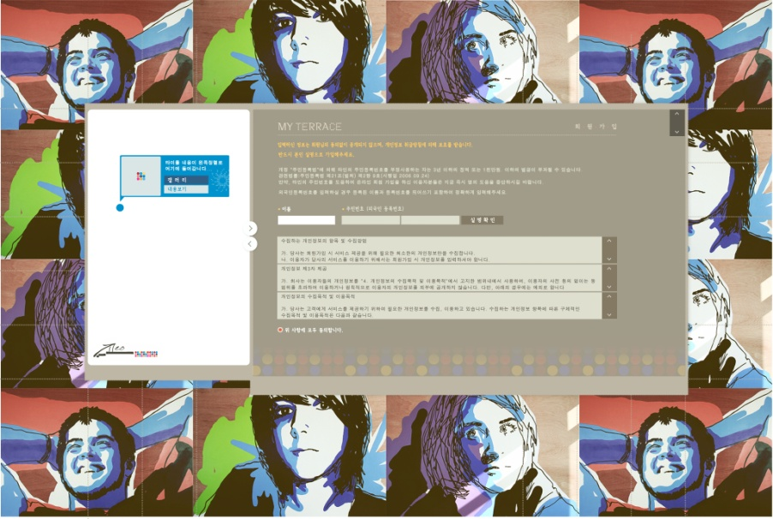
화면 명 : MyTerrace_2.jpg MyTerrace_3.jpg
컨텐츠 찜 리스트 삭제, 폴더이동, 검색가능 (지식쇼핑의 찜 리스트와 비슷한 기능), 화면전체 인쇄가능
[나의 관심여행지 ] 는 자동으로 찜한 내용만 지도에 표시되는 기능, 공개 비공개 설정가능, [ 다른회원의 찜 리스트 전체보기 ] 버튼추가
미디어 찜 리스트는 추후 추가할 예정
개인화 서비스
3 Depth – 회원 인터페이스

Slide 13
Thank You

